Slide 1
第5章 中央处理机

Slide 2
目录
5.1 CPU的功能和组成 ——掌握
5.2 指令周期 ——掌握
5.3 时序产生器和控制方式 ——了解
5.4 微程序控制器 ——掌握
5.5 硬连线控制器 ——了解
5.6 传统CPU ——了解
5.7 流水CPU ——掌握
5.8 RISC CPU ——了解
5.9 多媒体CPU ——了解

Slide 3
考研大纲要求
（一）CPU的功能和基本结构
（二）指令执行过程
（三）数据通路的功能和基本结构
（四）控制器的功能和工作原理
  硬布线控制器
  微程序控制器
    微程序、微指令和微命令
    微指令的编码方式；微地址的形成方式
（五） 指令流水线
  指令流水线的基本概念
  超标量和动态流水线的基本概念

Slide 4
5.1 CPU的组成和功能
5.1.1 CPU的功能
5.1.2 CPU的基本组成
5.1.3 CPU中的主要寄存器
5.1.4 操作控制器与时序产生器

Slide 5
5.1.1 CPU的功能
CPU（中央处理器）
  控制程序按设定方式执行；
CPU的主要功能：
  指令控制
    控制程序的执行顺序；
  操作控制
    产生和发送各操作信号；
  时间控制
    控制指令、或操作的实施时间；
  数据加工
    对数据进行算术逻辑运算；
顺序寻址、跳跃寻址
对指令操作码译码后产生控制信号
维持各类操作的时序关系
由ALU完成具体的运算

Slide 6
5.1.2 CPU的基本组成
现代的CPU的组成
  运算器、控制器
控制器的主要功能
  从内存中取出一条指令，并指出下条指令的存放位置；
  对指令进行译码，产生相应的操作控制信号；
  控制CPU、内存和输入/输出设备之间数据流动；
运算器的主要功能：
  执行所有的算术运算；
  执行所有的逻辑运算，并进行逻辑测试。
冯·诺依曼机的定义
、片内Cache；
PC、IR
CU、时序电路、操作控制器
ALU、通用寄存器组、数据缓冲寄存器、标志寄存器

Slide 7
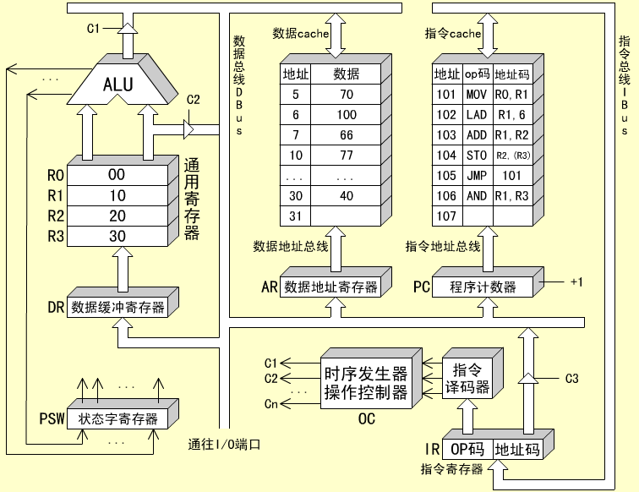
CPU模型图
动画演示：5-1.swf
运算器
Cache
控制器

Slide 8
5.1.3 CPU中的主要寄存器（1/3）
数据缓冲寄存器（DR）
  暂时存放CPU与外界传送的数据(ALU运算结果,存储器读出的一个字,或来自外部设备的字)，可以是指令字或数据字。
  作用 ：
    作为ALU运算结果和通用寄存器之间信息传送中时间上的缓冲；
    补偿CPU和内存、外围设备之间在操作速度上的差别；
通用寄存器
  功能：暂时存放ALU运算所需的数据或结果。
  CPU中的通用寄存器可多达16个，32个，甚至更多。所以需要对寄存器号加以编址.

Slide 9
5.1.3 CPU中的主要寄存器（2/3）
状态条件寄存器（PSW）
  保存由算术运算,逻辑运算,或测试结果建立的各种信号；
    进位标志(C)，溢出标志(V)，零标 志(Z)，符号标志(N)
  每个信号由一个触发器保存，从而拼成一个寄存器。
地址寄存器（AR）
  保存当前CPU所访问数据的内存单元地址(或数据cache地址)；
  主要用于解决主存/外设和CPU之间的速度差异，使地址信息可以保持到主存/外设的读写操作完成为止 。

Slide 10
5.1.3 CPU中的主要寄存器（3/3）
程序计数器（PC）
  始终存放下一条指令的地址，对应于指令Cache的访问；
  其内容变化分两种情况
    顺序执行： PC+1→PC
    转移执行： (指令Add)→PC
指令寄存器（IR）
  保存当前正在执行的一条指令。
  指令寄存器中操作码字段的输出就是指令译码器的输入。
计数功能
寄存功能

Slide 11
5.1.4 操作控制器与时序产生器
数据通路
  寄存器之间传送信息的通路。
操作控制器
  根据指令操作码和时序信号，产生各种操作控制信号；
  建立正确地数据通路，从而完成指令的执行。
根据设计方法不同，操作控制器可分为
  硬布线控制器： 采用时序逻辑技术实现；
  微程序控制器： 采用存储逻辑实现；重点讲解.
  前两种方式的结合；
时序产生器
  对各种操作控制器产生的控制信号,实施时间的控制。计算机高速运行，时间严格

Slide 12
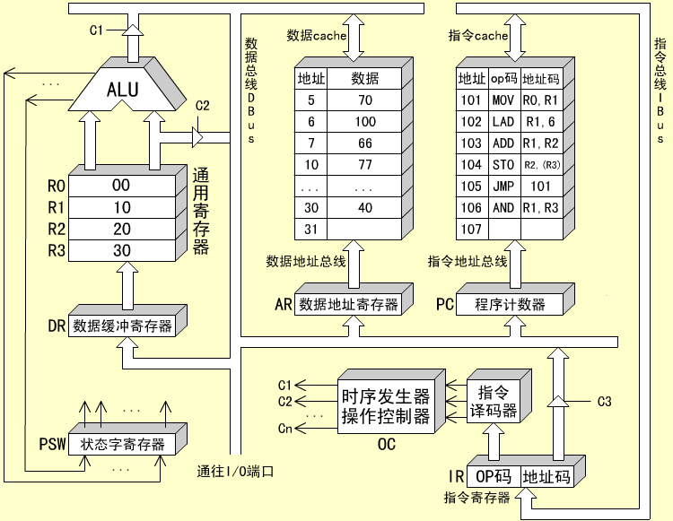
数据通路的建立
写入
读出
写入
运算
类型
写入
读出
读出
写入
读出
增量
写入
锁存
锁存
读出
写入
读出

Slide 13
5.2 指令周期
5.2.1 指令周期的基本概念
5.2.2 MOV R0 , R1指令的指令周期
5.2.3 LAD R1 , 6指令的指令周期
5.2.4 ADD R1 , R2指令的指令周期
5.2.5 STO R2 , (R3)指令的指令周期
5.2.6 JMP 101指令的指令周期
5.2.7 用方框图语言表示指令周期

Slide 14
5.2.1 指令周期的基本概念
CPU执行程序是一个“取指令—执行指令”的循环过程。P142
图5.3
指令周期
  CPU从内存中取出一条指令，并执行的时间总和；每一条指令完成的功能不同，所以各种指令周期不尽相同的。
CPU周期
  又称机器周期，一般为从内存读取一条指令字的最短时间；
  一个CPU周期可以完成CPU的一个基本操作。
时钟周期
  也叫节拍脉冲或T周期，是计算机处理操作的基本时间单位。
动画演示：5-2.swf

Slide 15
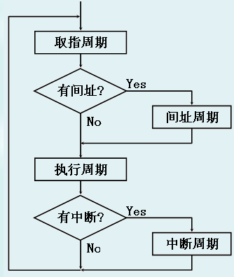
关于指令周期
一个完整的指令周期由若干机器周期：
  取指周期——间址周期——执行周期——中断周期
所有指令的第一个机器周期必为取指周期；
一个基本的CPU周期包含4个时钟周期，对于某些CPU周期可以包含更多的时钟周期。
不同指令的指令周期所包含的时钟周期个数不一定相同。
单周期：一个CPU周期完成取指和执行（少数指令可以实现）。
求操作数有效地址
本教材上，间址周期和执行周期统称为执行周期！

Slide 16
一个简单的程序
我们在下面通过CPU取出一条指令并执行
这条指令的分解动作，来具体认识每条指
令的指令周期。
数存 地址 | 数据
5 | 70
6 | 100
7 | 66
10 | 77
… | …
30 | 40（120）
地址 | 指令 | 说明
100 |  | 程序执行前设置(R0)=00,(R1)=10;(R2)=20,(R3)=30
101 | MOV R0 , R1 | 传送指令MOV执行(R1)→R0
102 | LAD R1 , 6 | 取数指令LAD从6号单元中取数100→R1
103 | ADD R1 , R2 | 加法指令ADD执行(R1)+(R2)→R2,结果为(R2)=120
104 | STO R2 , (R3) | 存数指令STO用(R3)间接寻址,(R2)=120写入30号单元
105 | JMP 101 | 转移指令JMP改变程序执行顺序,转到101号单元
106 | AND R1 , R3 | 逻辑与指令AND执行(R1) · (R2) →R3

Slide 17
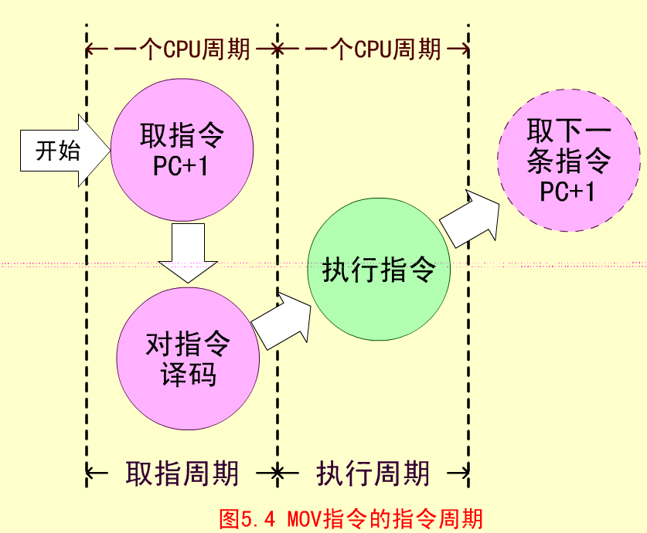
5.2.2 MOV R0 , R1指令的指令周期
MOV是一条RR型指令，它需要两个CPU 周期：
  取指周期
    从存储器中取出指令；
    程序计数器PC加1；
    译码或测试指令操作码，发出控制信号；
  执行周期
    在控制信号的作用下，将R1中的数据经过ALU送入R0；

Slide 18
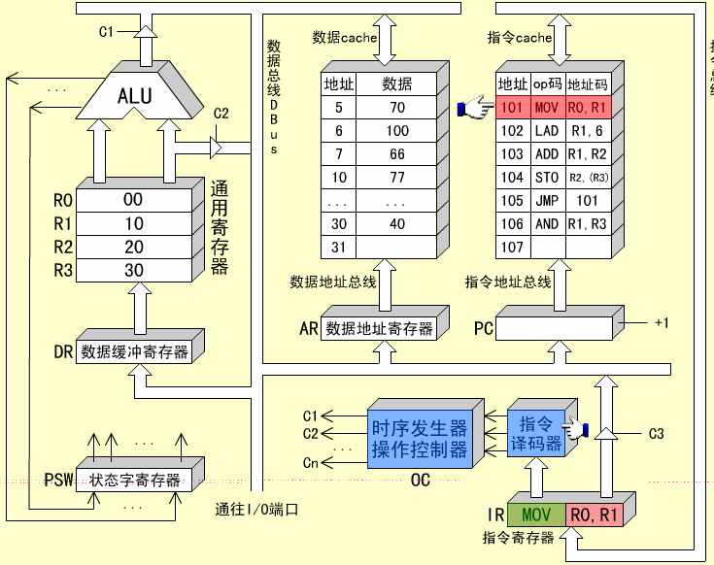
MOV R0 , R1指令的执行过程演示
MOV R0 , R1
①
④
10
动画演示
②
101
102
MOV
③

Slide 19
MOV R0 , R1指令周期中的控制信号
取指周期
  PC→ABUS→指令Cache ，译码并启动读命令；
  指令Cache → IR；
  PC→ PC+1，为取下条指令做好准备；
  IR中的操作码被译码或测试，CPU识别出是指令MOV。
执行指令阶段（操作控制器OC发出控制信号）
  R1→ALU，R1中数据通过ALU传送；
  ALU→ DBUS →DR→R0；
PC读
指令Cache启动
指令Cache读
IR写
PC增量
R1读
ALU传送控制
ALU输出
DR锁存
R0写

Slide 20
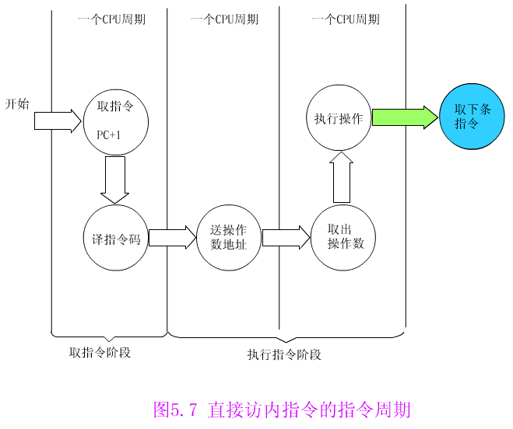
5.2.3 LAD R1 , 6指令的指令周期
LAD指令是RS型指令，需要访存获取操作数，共包含三个CPU周期：
  取址周期
  间址周期
    从IR的地址码字段获取操作数地址；（或者通过计算获得EA）
  执行周期
    访存获取操作数送入通用寄存器R1；

Slide 21
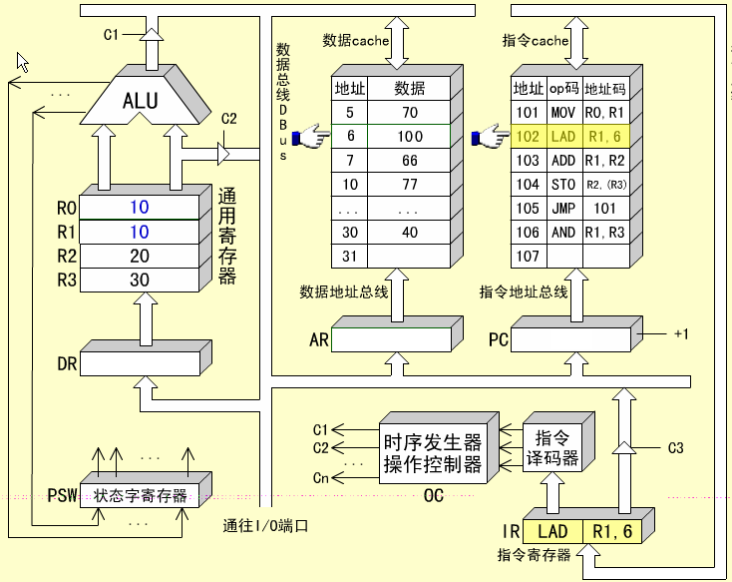
LAD R1 , 6指令的执行过程演示
100
LAD R1,6
①
动画演示
②
103
102
LAD
③
6

Slide 22
LAD R1 , 6指令周期中的控制信号
LAD取指周期
  CPU动作与取MOV指令的取值周期中一样。
LAD指令的执行（包括寻址周期）周期
  IR→ DBUS→ AR；
    该过程为寻址周期；
  AR→ABUS（D）→数据Cache ，译码并启动；
  数据Cache → DBUS → DR→R1；
IR读
AR锁存
数据Cache启动
数据Cache读
DR锁存
R1写

Slide 23
5.2.4 ADD R1 , R2指令的指令周期
ADD指令的指令周期由两个CPU周期组成 。
  取指周期（略）
  执行周期
    从寄存器R1、R2中取出数据，作为源操作数；
    将两数据送往ALU，并使ALU进行加运算；
    结果保存到R1中。

Slide 24
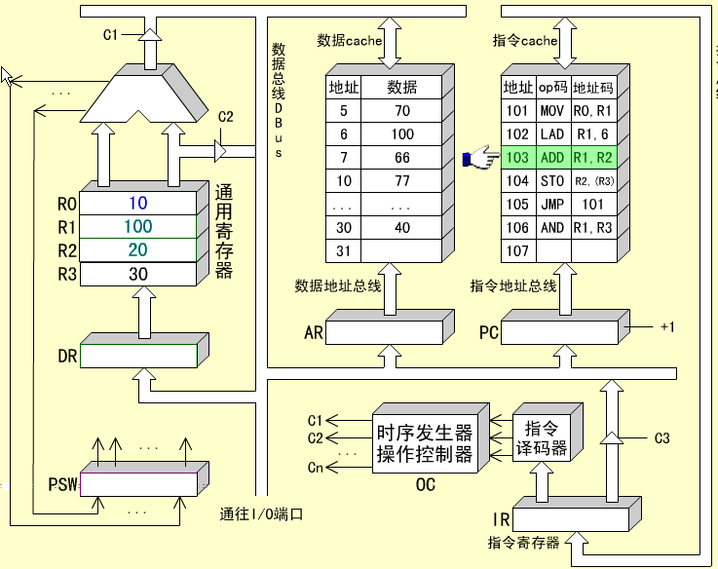
ADD R1 , R2指令的执行过程演示
120
ADD R1,R2
①
100
20
动画演示
②
104
103
ADD
③

Slide 25
ADD R1 , R2指令周期中的控制信号
取指周期（略）
  CPU动作与取MOV指令的取值周期中一样。
执行周期
  R1、R2→ALU；
  ALU做加运算，将两数相加；
  ALU→DBUS→DR→R1，保存结果；
R1读
R2读
ALU加
ALU输出
DR锁存
R1写

Slide 26
5.2.5 STO R2 , (R3)指令的指令周期
STO指令是RS型指令，需要3个CPU周期。
  取指周期（略）
  间址周期
    根据R3中的地址寻址所要访问的存储单元；
  执行周期
    将寄存器R2中的数据送入指定的存储单元；

Slide 27
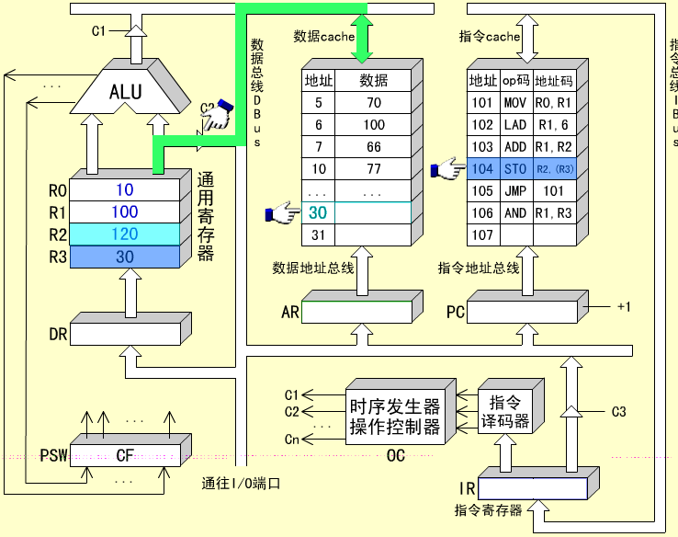
STO R2 , (R3)指令的执行过程演示
①
STO R2,(R3)
120
动画演示
30
②
104
105
STO
③

Slide 28
STO R2 , (R3)指令周期中的控制信号
取指周期（略）
执行周期
  R3→DBUS→AR，发出地址启动数据Cache；
    该过程为间址周期；
  R2→DBUS→数据Cache；
R3读
AR锁存
R2读
数据Cache写

Slide 29
5.2.6 JMP 101指令的指令周期
JMP指令是一条无条件转移指令，用来改变程序的执行顺序；
JMP指令的执行需要两个CPU周期：
  取指周期（略）
  执行周期
    使用JMP指令中的直接地址为PC赋值；
①
④

Slide 30
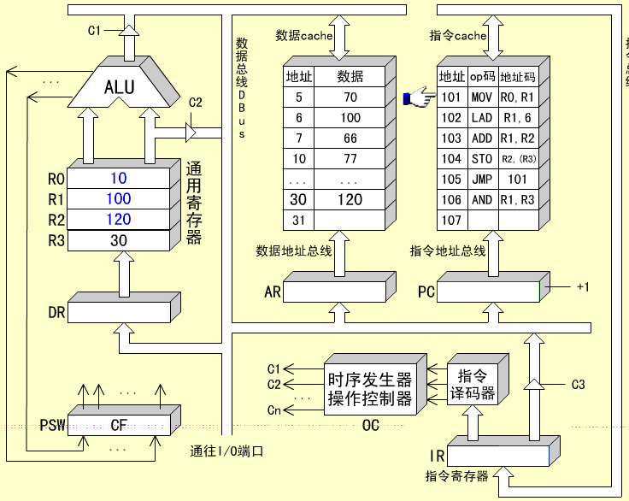
JMP 101指令的执行过程演示
①
JMP 101
动画演示
②
105
106
JMP
③
101

Slide 31
JMP 101指令周期中的控制信号
取指周期（略）
执行周期
  IR→DBUS→PC；
IR读
PC写

Slide 32
5.2.7 用方框图语言表示指令周期
方框
  代表一个CPU周期；
  方框中的内容表示数据通路的操作或某种控制操作。
菱形
  通常用来表示某种判别或测试；
  时间上依附于之前一个方框的CPU周期，而不单独占用一个CPU周期；
~（公操作符号）
  表示一条指令已经执行完毕，转入公操作。
  所谓公操作就是一条指令执行完毕后，CPU所开始的一些操作，比如对外围设备请求（中断、通道）的处理等。如果外围设备没有向CPU请求交换数据，那么CPU取下条指令。
动画演示 5.14.swf

Slide 33
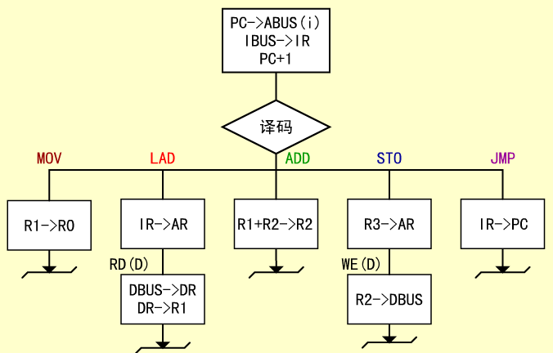
P139 图5.14方框图语言表示的指令周期
所有指令的取指周期是完全相同的
，而且是一个CPU周期。但指令的
执行周期，由于指令的功能不同，
所用的CPU周期是各不相同的。
LAD和STO指令是两个指令周期。
MOV R0 , R1
LAD R1 , 6
ADD R1 , R2
STO R2 , (R3)
JMP 101

Slide 34
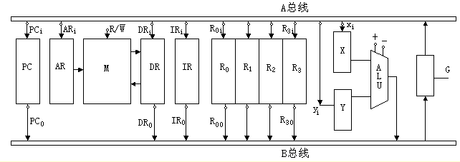
课本P151 【例1】
图5.15所示为双总线结构机器的数据通路，各构成部件如图，线上标注有小圈表示有控制信号，未标字符的线为直通线。
  “ADD R2，R0”指令完成(R0)+(R2)→R0的功能操作，画出其指令周期流程图，并列出相应的微操作控制信号序列。
  “SUB R1，R3”指令完成(R3)-(R1)→R3的操作，画出其指令周期流程图，并列出相应的微操作控制信号序列。

Slide 35
(1) “ADD R2，R0” → (R0)+(R2)→R0
取指周期
执行周期
指令周期应包括取指周期和执行周期；
执行周期中应首先将R0、R2两寄存器的内容送入ALU的操作数缓冲器中，再执行加法运算；
PC₀
G
AR_{i}
R2₀
G
Y_{i}
(PC)→AR
(R2)→Y
R/W=1
(M)→DR
(R0)→X
R0₀
G
X_{i}
DR₀
G
IR_{i}
(DR)→IR
(R0)+(R2)→R0
+
G
R0_{i}
译码

Slide 36
指令ADD R2，R0的执行过程
指令
地址
指令
R0
R2
和

Slide 37
(2) “SUB R1，R3” → (R3) －(R1)→R3
指令周期应包括取指周期和执行周期；
取指周期与ADD指令完全相同；
执行周期与ADD指令不同之处在于ALU的控制信号为“－”
取指周期
执行周期
PC₀
G
AR_{i}
R3₀
G
Y_{i}
(PC)→AR
(R3)→Y
R/W=1
(M)→DR
(R1)→X
R1₀
G
X_{i}
DR₀
G
IR_{i}
(DR)→IR
(R3)-(R1)→R3
—
G
R3_{i}
译码

Slide 38
参考上例试写出下列指令的微操作序列
指令STO R1，(R2)
  功能：R1→(R2)，将R1的数据送入R2指向的单元中；
指令LAD (R3)，R0
  功能：将R3指向单元中的数据送入R0中；
指令ADD R0，(R1)
  功能：将R1指向单元中的数据和R0的内容相加，并将结果存入R0寄存器中。
指令ADD (R1)，R0
  功能：(R0)+((R1))→(R1)，将R0中的数据与R1指向单元中的数据相加，并将结果送入R1指向的单元中；

Slide 39
计算机的性能指标
主频/时钟周期
  主时钟的频率(f)叫CPU的主频;
  主频的倒数称为CPU时钟周期（T），T=1/f。
CPI
  执行一条指令所需的平均时钟周期数。
MIPS
  每秒百万指令数，即单位时间内执行的指令数。

Slide 40
【例1】某CPU的主频为8MHz，设每个CPU周期平均包括4个时钟周期，且该机平均指令执行速度为1MIPS。
求该机平均指令周期。
  平均指令周期＝
求每个指令周期包含的平均CPU周期。
  时钟周期＝
  一个CPU周期为4个时钟周期，则4×0.125=0.5us；
  故每个指令周期包含1/0.5=2个平均CPU周期。
1秒
1
＝
＝
1us
1百万条指令
10⁶
1
＝
0.125us
8MHz

Slide 41
【例2】 若某机主频为200MHz，每个指令周期平均为2.5个CPU周期，每个CPU周期平均包括2个主频周期。
该机平均指令执行速度为多少MIPS？
  执行一条指令的时间＝ 2.5× 2×时钟周期
  ＝ 2.5× 2×
  平均指令执行速度＝1/平均指令周期
若主频不变，但每条指令平均包括5个CPU周期，每个CPU周期又包含4个主频周期，平均指令执行速度为多少MIPS？
  执行一条指令的时间＝ 2.5× 2×时钟周期
  ＝ 5× 4×
  平均指令执行速度＝1/平均指令周期
1
1
＝
200MHz
40M
＝40MIPS
1
1
＝
200MHz
10M
＝10MIPS

Slide 42
5.3 时序产生器和控制方式
5.3.1 时序信号的作用和体制
5.3.2 时序信号产生器
5.3.3 控制方式

Slide 43
5.3.1 时序信号的作用和体制
时序信号的作用
  使计算机准确、迅速、有条不紊地工作；
CPU通过时序控制来识别指令和数据：
  指令周期的第一个CPU周期——取指周期;
    从存储单元中取出的一定是指令，需要送往IR指令寄存器；
  指令周期的其他CPU周期——执行周期;
    从存储单元中取出的一定是数据，需要送往运算器。
时序信号的体制：电位—脉冲制 电位表示数据,脉冲表示控制信号.
  脉冲到达之前，电平信号必须要稳定；
控制信号：都是时间（时序信号）和空间（哪个部件）的组合
CPU的时间表

Slide 44
控制器的时序信号
硬布线控制器的时序信号
  常采用主状态周期－节拍电位－节拍脉冲三级体制。
微程序控制器的时序信号
  一般采用节拍电位－节拍脉冲二级体制。
主状态周期可包含若干个节拍电位，是最大的时间单位
主状态周期
节拍电位1
节拍电位可表示一个CPU周期
节拍电位2
节拍脉冲
时钟周期

Slide 45
一个指令周期
机器(CPU)周期M1
机器(CPU)周期M2
机器(CPU)周期M3
时钟周期T1
时钟周期T2
时钟周期T3
时钟脉冲CLK
三级时序信号间的关系

Slide 46
5.3.2 时序信号产生器
时序信号产生器：用逻辑电路实现时序；
微程序控制器中时序信号产生器的组成： P153图5.17
  时钟源
  提供稳定的基本方波时钟信号；
  环形脉冲发生器
  产生一组有序的间隔相等或不等的脉冲序列C ；
  节拍脉冲和读写时序译码逻辑
  环形脉冲与节拍脉冲共同作用产生各控制信号的时序；
  启停控制逻辑

Slide 47
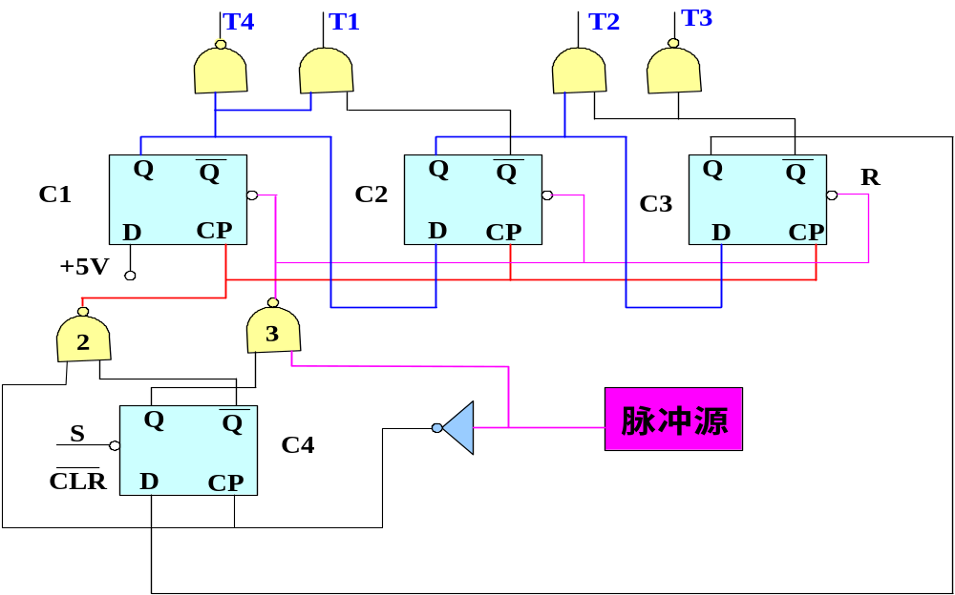
时序产生器的主要逻辑电路 4个D触发器
φ
φ
T1-T4为四个输出节拍脉冲,其译码逻辑表达式为:
T1=C1*C2 T2=C2*C3 T3=C3 T4=C1

Slide 48
1
2
3
4
5
6
7
8
9
10
φ
C4
C1
C2
C3
T1
T2
T3
T4
CPU周期
CPU周期

Slide 49
5.3.3 控制方式 P144 书上讲的较细
指令周期由数目不等的cpu周期组成，cpu周期的多少反映了指令的复杂程度，即控制信号的多少。每一条指令需要时间各不同。
控制器的控制方式
  控制不同操作序列的时序信号的方法。
同步控制方式
  在任何情况下，已定的指令在执行时所需的机器周期数和时钟周期数都固定不变。
异步控制方式
  每条指令、每个操作控制信号需要多少时间就占用多少时间。
联合控制方式
  大部分操作序列为固定的机器周期，对某些时间难以确定的操作则以执行部件的“回答”信号作为本次操作的结束。
  机器周期的节拍脉冲数固定，但是各条指令周期的机器周期数不固定。

Slide 50
5.4 微程序控制器
5.4.1 微程序控制原理
5.4.2 微程序设计技术

Slide 51
5.4.1 微程序控制原理
微程序设计技术是利用软件方法来设计硬件的一门技术。
  具有规整性、灵活性、可维护性等一系列优点；
  逐渐取代了早期的组合逻辑控制器，已被广泛地应用。
基本思想
  仿照通常的解题程序的方法，把操作控制信号编成所谓的“微指令”，存放到一个只读存储器里；
  当机器运行时，一条一条地读出这些微指令，从而产生全机所需要的各种操作控制信号，使部件执行规定的操作。

Slide 52
1、微命令和微操作
控制部件与执行部件之间的联系
  控制部件(控制器)向执行部件发出控制信号；
  执行部件（运算、存储器、外设）向控制部件返回状态信息；
  以便控制部件，根据状态下达新微命令。也叫”状态测试”
微命令
  控制部件通过控制线向执行部件发出的各种控制命令；
微操作
  执行部件接受微命令后所执行的操作；
状态测试
  执行部件通过反馈线向控制部件反映当前操作状态，以使控制部件决定下一步的微命令；
控制线
执行部件的最基本的操作

Slide 53
微操作的分类
相容性微操作
  在同时或同一个CPU周期内可以并行执行的微操作；
相斥性微操作
  不能在同时或不能在同一个CPU周期内并行执行的微操作。

Slide 54
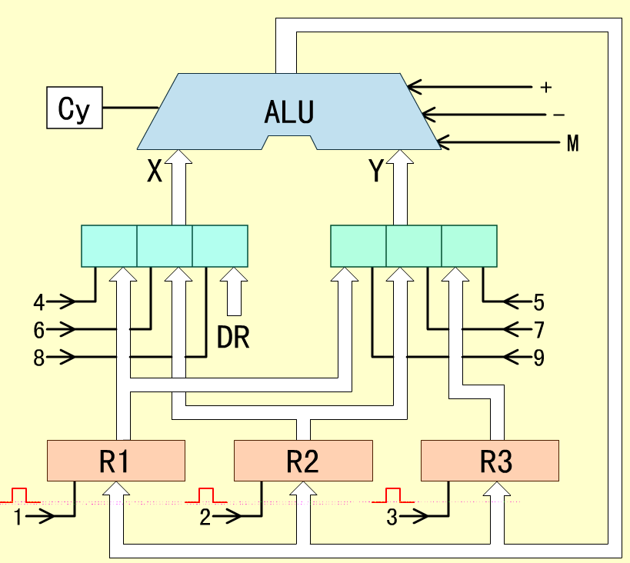
简单运算器数据通路
相斥性微操作
相斥性微操作
多路开关
常闭
相斥性微操作
相容性微操作

Slide 55
2、微指令和微程序
微指令
  一个CPU周期中，实现一定操作功能的一组微命令的组合。
  微指令一般包含操作控制和顺序控制两大部分
    操作控制：用于发出管理和指挥全机工作的控制信号；
    顺序控制：用于决定产生下一条微指令的地址；
  所有的微指令都存放于控制存储器中，使用地址访问；
微程序
  能实现一条机器指令功能的多条微指令序列；
  每条机器指令都对应着一段微程序；
微地址

Slide 56
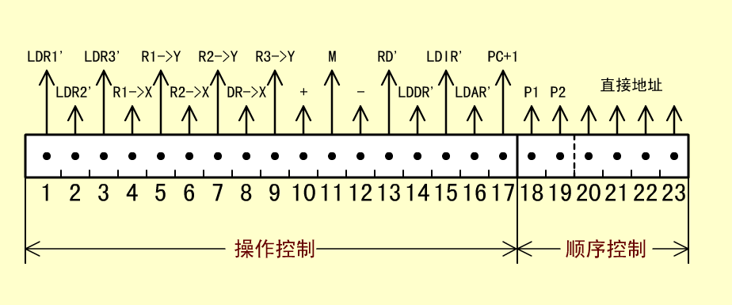
微指令基本格式
T4相与形成节拍脉冲信号 图5.22
节拍电位信号
控制信号都是节拍电位，持续时间都是一个CPU周期。前面三个微命令信号，既不能来的太早，也不能来的太晚，所以前三项需要和T4与，加入时间控制。
一条指令由许多条微指令组成的序列，称为微程序。当前微指令需要指出下条微指令的地址。由微指令的 顺序控制部分来决定。
顺序控制部分的P₁、P₂为判别测试标志；
  若为00，则顺序寻址微指令；
  若为01、10，则跳跃寻址微指令。
直接地址20~23位
  顺序寻址时，直接地址即为下一条微指令地址；
  跳跃寻址时，则要对直接地址的一位或几位修改，得到下条微指令地址
操作控制字段的每一位表示一个微命令，1表示发出该微命令。
如 第一位为1，表示把ALU的信息打入寄存器R1。

Slide 57
3、微程序控制器原理框图
微程序控制器主要构成部件： P147图5.23
  控制存储器（CM）
    存放实现全部指令系统的微指令；
    由只读存储器构成，要求速度快，读出周期短。
  微指令寄存器
  存放由控制存储器读出的一条微指令信息；
    微地址寄存器：决定将要访问的下一条微指令的地址；
    微命令寄存器：保存一条微指令的操作控制字段和判别测试字段的信息。
  地址转移逻辑
    用于跳跃寻址微指令时，根据判别测试字段P和执行部件的“状态条件”，承担自动完成修改微地址的任务。

Slide 58
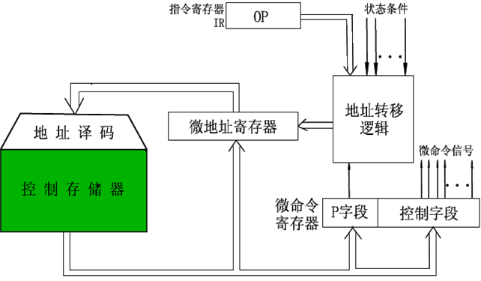
P147图5.23 微程序控制器原理框图
动画演示：5-23.swf
①
⑤

Slide 59
微程序控制器的工作过程
“取指微指令”为所有指令的公用微指令（取指：机器指令）；
  通常放在控制存储器中的“0”地址单元；
  所有机器指令（微程序）的最后一条微指令的直接地址都指向0地址单元，用以取0号微指令，以取下一条机器指令。
取得机器指令后，经过P1测试，即操作码测试，产生对应的微程序入口地址，并送入微地址寄存器。
指令执行过程中，通过P2测试，修正下一条微指令的地址，逐条读取微指令执行。
执行完对应于一条机器指令的微程序后，返回到取指微指令，不断重复，直至程序执行完毕。

Slide 60
4、微程序举例
以“十进制加法”指令为例
“十进制加法”指令是用BCD码来完成十进制数的加法运算。
  当两数位相加小于等于9时，结果正确；
  当两数位相加大于9时，必须对和数位进行加6的修正。
例如：
  3+4 = 0011 + 0100 = 0111= 7
  8+7 = 1000 + 0111 = 1111
  25+36 = 0010 0101 + 0011 0110
  =0101 1011
+ 0110 = 0001 0101= 15
+ 0110
= 0110 0001

Slide 61
十进制加法指令的微指令执行流程
假定(R1)=a，(R2)=b，(R3)=6；
第一条微指令——取指微指令
  依据PC，从内存中取出该机器指令，放入指令寄存器IR,并修改PC的值；
  对操作码进行P1测试（op），确定下一条微指令的地址；
第二条微指令——两数相加微指令
第三条微指令——和数修正微指令
  P2测试，根据进位标志Cy决定下一条微指令的地址
第四条微指令——和数逆修正微指令
0000
取指令
0000
P1测试
1010
(R1)+(R2) →R2
1001
(R2)+(R3) →R2
Cy=1
P2测试
0001
Cy=0
(R2) - (R3) →R2
0000

Slide 62
十进制加法指令的微指令 看书159页
第一条微指令（取微指令）
  000 00 00 00 000 10111 10 0000
  P1测试，用指令的操作码OP形成下一条微地址
  于是微地址寄存器内容被修改成1010（OP）
第二条微指令（两数相加）
  010 10 01 00 100 00000 00 1001
第三条微指令（和数加6）
  010 00 10 01 100 00000 01 0000
  需要P2测试，测试的状态条件是进位标志Cy，
  Cy=0，下条地址为0001；Cy=1，地址为0000.
第四条微指令（和数减6）
  010 00 10 01 001 00000 00 0000
LDAR’
RD’
LDIR’
PC+1
控制存储器
0000
0001
……
1001
1010
……
取微指令
和数减6
……
和数加6
两数相加
……
R1→X
R2→Y
+
LDR2’
R2→X
R3→Y
+
LDR2’
动画演示：
十进制加法指令微程序.swf
R2→X
R3→Y
—
LDR2’

Slide 63
5、CPU周期与微指令周期的关系
微指令周期
  读出微指令的时间加上执行该条微指令的时间；
  串行方式的微程序控制器中的概念；
一般来讲，一个微指令周期时间设计得恰好和CPU周期时间长度相等。

Slide 64
CPU周期与微指令周期关系的例子
读
微指令
执行微指令
微指令周期
T1 T2 T3 T4 T1 T2 T3 T4
T4
T4
CPU周期
CPU周期
CPU周期为0.8us，包括4个节拍脉冲T1~T4，每个脉冲200ns；
  T1—T3的600ns为执行微指令的时间；
  T4的200ns为取微指令的时间；
T1的上升沿，将读出的微指令存入微指令寄存器；
T4的上升沿保存微指令的执行结果（例如， T1—T3 运算器进行运算， T4的上升沿将运算结果打入某个寄存器），T4期间取微指令。200ns后，下条微指令从控存，并用T1的上升沿打入微指令寄存器。

Slide 65
6、机器指令与微指令的关系
一条机器指令对应一个微程序，一个微程序由若干条微指令序列组成的；
  一条机器指令所完成的操作划分成若干条微指令来完成，由微指令进行解释和执行。
从指令与微指令，程序与微程序，地址与微地址的一一对应关系来看，前者与内存有关，后者与控制存储器有关。
每一个CPU周期对应一条微指令。
动画演示：
5.27.swf

Slide 66
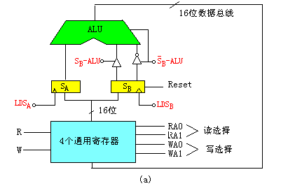
【例】 设某16位计算机运算器框图如下图(a)所示，其中ALU为16位的加法器(高电平工作)，SA、SB为16位暂存器。4个通用寄存器，其读、写控制功能见下表。
读控制
R | RA0 | RA1 | 选中
1 | 0 | 0 | R0
1 | 0 | 1 | R1
1 | 1 | 0 | R2
1 | 1 | 1 | R3
0 | × | × | 不读
写控制
W | WA0 | WA1 | 选中
1 | 0 | 0 | R0
1 | 0 | 1 | R1
1 | 1 | 0 | R2
1 | 1 | 1 | R3
0 | × | × | 不写

Slide 67
【例】微指令字长12位，微指令格式如下所示（未考虑顺序控制字段）。
RA₀
RA₁
WA₀
WA₁
R
W
LDS_{A}
LDS_{B}
S_{B}→ALU
S_{B}→ALU
Reset
~
控制信号说明
  RA₀RA₁ / WA₀WA₁ ：读写通用寄存器时，选择所读写的寄存器；
  R / W：寄存器读 / 写命令；
  LDSA / LDSB ：将数据打入SA / SB的控制信号；
  SB →ALU：将SB中数据送入ALU的控制信号；
  →ALU：传送 的控制信号，并使加法器最低位加1；
  Reset：清 暂存器SB为零的信号；
  ~：一段微程序结束，转入取机器指令的控制信号；
要求：用二进制代码写出如下指令的微程序：
  “ADD R0，R1”指令，即(R0)+(R1)→R1
  “SUB R2，R3”指令，即(R3)-(R2)→R3
  “MOV R2，R3”指令，即(R2)→(R3)
SB
SB

Slide 68
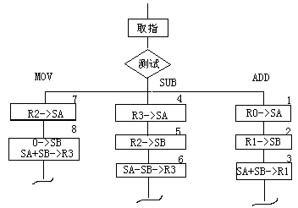
【例】解答
三条指令的微指令的微程序流程图
三条指令的微程序代码如下表：
  未考虑“取指周期”和顺序控制问题，仅考虑“执行周期”；
  每一个方框表示一条微指令，用数字序号标明微指令序列的顺序。
指令 | 微程序代码
ADD | 1. 00**10100000 2. 01**10010000 3. **0101001001
SUB | 4. 11**10100000 5. 10**10010000 6. **1101000101
MOV | 7. 10**10100000 8. **1101001011

Slide 69
5.4.2 微程序设计技术
微命令编码
微地址的形成方法
微指令格式
动态微程序设计

Slide 70
1、微命令编码
微指令中操作控制字段的编码表示方法，以及如何把编码翻译成相应的微命令。
微命令编码主要考虑的问题：
  如何有效缩短微指令字长；
  如何有利于缩短微程序，减少所需的控存空间；
  如何有利于提高微程序执行速度；
微命令编码表示方法
  直接表示法、编码表示法、混合表示法

Slide 71
直接表示法
操作控制字段中的每一位代表一个微命令；
优点
  简单直观，其输出可直接用于控制，执行速度快；
缺点
  微指令字较长，因而使控制存储器容量较大。
LDR₁’
LDR₃’
R₁→Y
R₂→Y
R₃→Y
M
RD’
LDIR’
PC+1
LDAR’
直接地址
LDR₂’
R₂→X
LDDR’
P1
R₁→X
DR→X
+
-
P2
． ． ． ． ． ． ． ． ． ． ． ． ． ． ． ． ． ． ． ． ．． .
１ ２ ３ 4 5 6 7 8 9 10 11 12 13 14 15 16 17 18 19 20 21 22 23
操作控制
顺序控制

Slide 72
编码表示法（1/2）
编码方法
  将微指令操作控制字段划分为若干个子字段组；
  每个子字段组对应的所有微命令进行统一编码；
  每个子字段组的不同编码表示不同的微命令；
例如，某机器指令系统总共需要256个微命令
  采用直接编码法
    微指令的操作控制字段需256位；
  采用编码表示法
    若4个位划分一个子字段组，则每个子字段组可编码16个微命令；
    256个微命令需16个子字段组，即微指令的操作控制字段仅64位。

Slide 73
编码表示法（2/2）
遵循原则：
  把相斥的微命令划分在同一个字段组中，相容的微命令划分在不同字段组；
  每个字段组应留出一个空操作状态；
  每个字段组所定义的微命令不宜太多；
优点
  可大大缩短微指令字长；
缺点
  需要微命令译码，故微程序的执行速度稍稍减慢。

Slide 74
2、微地址的形成方法
微程序的入口地址
  微程序的第一条微指令所在控存单元的地址；
现行微指令
  执行微程序过程中，当前正在执行的微指令；
  现行微指令的地址称为现行微地址。
后继微指令
  现行微指令执行完毕后，下一条要执行的微指令；
  后继微指令的地址称为后继微地址。
微指令中确定下一条微指令地址的方法；
  计数器方式、多路转移方式；

Slide 75
计数器方式
同CPU中程序计数器（PC）产生机器指令地址的方法相类似。微地址寄存器通常改为计数器。顺序执行的微指令序列就必须排在控存的连续单元中。
优点
  微指令的顺序控制字段较短，微地址产生机构简单。
缺点
  多路并行转移功能较弱，速度较慢，灵活性较差。

Slide 76
多路转移方式
可根据“判别测试”标志和“状态条件”信息选定某一个候选微地址的方法。
特点
  能以较短的顺序控制字段配合，实现多路并行转移，灵活性好，速度较快；
  但转移地址逻辑需要用组合逻辑方法设计。

Slide 77
【例】已知某计算机采用微程序控制方式，其控存容量为512×32位，微程序可以在控存中实现转移，可控制微程序转移的条件有6个，采用直接方式，后继微指令地址采用多路转移方式。
微指令字长32位，格式如下，请说明微指令中3个字段分别应为多少位。
  由控存单元数可知共512个，则每个控存单元地址位为9位，则微指令中的后继微指令地址位数为9位；
  可控制微程序转移的条件为6个，且按照直接控制编码，则测试条件位数为6位；
  剩下的为操作控制字段可用位数32－9－6＝17位；
微操作编码 | 测试条件 | 下址

Slide 78
3、微指令格式
水平型微指令
  一次能定义并执行多个并行操作微命令的微指令；
    一般由操作控制字段、判别测试字段、下地址字段三部分构成；
  根据操作控制字段编码方式的不同，可分为全水平型、字段译码法水平型、直接和译码相混合的水平型三种微指令。
垂直型微指令
  微指令中设置微操作码字段，采用微操作码编译法，由微操作码规定微指令的功能；
  垂直型微指令的结构类似于机器指令的结构。只包括1－2个微操作。
课本P164 四个垂直型微指令的例子

Slide 79
水平型微指令与垂直型微指令比较
水平型微指令并行操作能力强，效率高，灵活性强。垂直型微指令则较差。
水平型微指令执行一条指令的时间短，垂直型微指令执行时间长。
由水平型微指令解释指令的微程序，具有微指令字比较长，但微程序短的特点。
垂直型微指令则相反，微指令字比较短而微程序长。
水平型微指令用户难以掌握，而垂直型微指令与指令比较相似，相对来说，比较容易掌握。

Slide 80
4、动态微程序设计
静态微程序设计
  对应于一台计算机的机器指令只有一组微程序，而且这一组微程序设计好之后，一般无需改变而且也不容易改变。
动态微程序设计
  可通过改变微指令和微程序来改变机器的指令系统的微程序设计技术。

Slide 81
5.5 硬连线控制器
硬布线控制器是一种由门电路和触发器构成的复杂树形网络。
硬布线控制器是早期设计计算机的一种方法；
  随着新一代机器及VLSI（超大规模集成电路 ）技术的发展，硬布线逻辑设计思想又得到了重视。
与微程序控制相比，硬布线控制的速度较快；
  微程序控制中每条微指令都要从控制存储器中读取一次，影响了速度，而硬布线控制主要取决于电路延迟；
近年来在某些超高速新型计算机结构中，又选用了硬布线控制，或与微程序控制器混合使用。

Slide 82
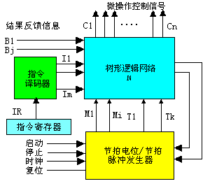
硬连线控制器结构方框图
①
⑥

Slide 83
5.7 流水CPU
5.7.1 并行处理技术
5.7.2 流水CPU的结构
5.7.3 流水线中的主要问题

Slide 84
5.7.1 并行处理技术
标准的冯·诺依曼体系结构，采用的是串行处理，即一个时刻只能进行一个操作。
并行性的两种含义：
  同时性：两个以上事件在同一时刻发生；
    如多机系统中，同一时刻多个进程在运行。
  并发行：两个以上事件在同一间隔内发生。
    如并发程序，某一时刻CPU中只有一个进程在运行，而在一个时间段内，多个进程同时运行。
并行性的三种形式：
  时间并行：即使用流水处理部件，时间重叠。
  空间并行：设置重复资源，同时工作。
  时间并行＋空间并行：时间重叠和资源重复的综合应用。

Slide 85
微指令的执行方式
串行执行方式
并行执行方式
微周期
微周期
取第i条微指令 执行第i条微指令 取第i+1条微指令 执行第i+1条微指令
取第i条微指令 执行第i条微指令
取第i+1条微指令 执行第i+1条微指令
取第i+2条微指令 执行第i+2条微指令

Slide 86
5.7.2 流水CPU的结构
流水线技术是Intel在486芯片中首次使用的
1、流水计算机的系统组成
流水CPU的组成
  指令部件
    指令部件本身构成一个流水线，由取指令、指令译码、计算操作数地址、取操作数等过程段组成。
  指令队列
    指令队列是一个先进先出的寄存器栈，用于存放经过译码的指令和取来的操作数。也是由若干个过程段组成的流水线。
  执行部件
    执行部件可以具有多个算术逻辑运算部件，这些部件本身又用流水线方式构成。
主存采用多体交叉存储器，以提高访问速度。
P162页 图5.32

Slide 87
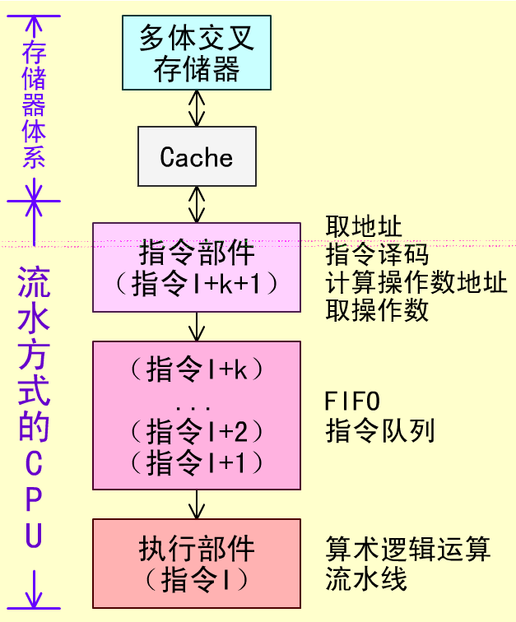
流水计算机系统组成原理示意图

Slide 88
执行段的速度匹配问题的解决
将执行部件分为定点执行部件和浮点执行部件两个可并行执行的部分，分别处理定点运算指令和浮点运算指令；
在浮点执行部件中，又有浮点加法部件和浮点乘／除部件，它们也可以同时执行不同的指令；
浮点运算部件都以流水线方式工作。

Slide 89
2、流水CPU的时空图
流水线基本原理
  顺序方式的串行指令执行过程：
  将一条指令的执行过程分成4段（过程段Si），并行执行过程：
取指1 | 译码1 | 取操作数1 | 运算并保存结果1 | 取指2 | 译码2 | 取操作数2 | …
取指 | 译码 | 取操作数 | 运算并保存结果
 | 取指 | 译码 | 取操作数 | 运算并保存结果
 |  | 取指 | 译码 | 取操作数 | 运算并保存结果
 |  |  | 取指 | 译码 | 取操作数 | 运算并保存结果
一般流水线时钟周期应选取4段中最长的时间

Slide 90
流水CPU的加速比
非流水线CPU处理n个任务时，所需时钟周期数
  T₁＝n × k
一个具有k级过程段的流水CPU处理这n个任务时，需要的时钟周期数
  T_{k}＝k＋（n－1）
  k个时钟周期用于处理第一个任务；
  k个周期后，流水线被装满，剩余的n－1个任务只需n－1个周期即可完成。
将T1和Tk的比率定义为k级线性流水处理器的加速比：
  C_{k}＝ T₁ / T_{k}

Slide 91
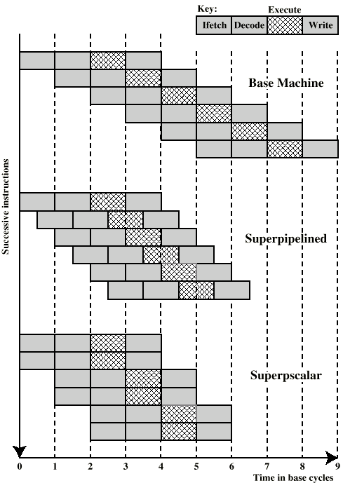
流水计算机的时空图
一般流水线（pipeline）
  只有一条指令流水线
超流水线（superpipeline）
  多级流水线
  每个阶段内部再划分步骤
  奔腾Pro的流水线长达14步
超标量（superscale）流水线
  具有两条以上的指令流水线
  奔腾以上CPU才具有这种结构
动画演示：5.33.swf

Slide 92
3、流水线分类
指令流水线
  指令执行的并行处理；
  指令流划分为取指、译码、取操作数、执行、写回等过程；
算术流水线
  运算操作步骤的并行处理；
  现代微机中大多采用流水的算术运算器；
处理机流水线
  程序步骤的并行处理
  将每一阶段的处理分散在不同的机器上，应用于多机系统中；

Slide 93
【例】指令流水线有取指(IF)、译码(ID)、执行(EX)、访存(MEM)、写回寄存器堆(WB)五个过程段，共有7条指令连续输入此流水线，时钟周期为100ns。
请画出流水处理的时空图；
IF | ID | EX | MEM | WB | 第1条
 | IF | ID | EX | MEM | WB | 第2条
 |  | IF | ID | EX | MEM | WB | 第3条
 |  |  | IF | ID | EX | MEM | WB | 第4条
 |  |  |  | IF | ID | EX | MEM | WB | 第5条
 |  |  |  |  | IF | ID | EX | MEM | WB | 第6条
 |  |  |  |  |  | IF | ID | EX | MEM | WB | 第7条

Slide 94
【例】指令流水线有取指(IF)、译码(ID)、执行(EX)、访存(MEM)、写回寄存器堆(WB)五个过程段，共有7条指令连续输入此流水线，时钟周期为100ns。
求流水线的实际吞吐率（单位时间里执行完毕的指令数）；
  流水线执行完7条指令的时间是
  5＋(7－1)＝11个时钟周期
  故实际吞吐率为
  7 / (11×100ns) ≈64×10⁵条指令/s
求流水处理器的加速比。
  K级流水线处理器的加速比为
  C_{k}＝非流水时间T₁ / K级流水时间T_{k} ＝ n×k / (k+(n-1))
  本题中，已知数据n＝7，k＝5，则
  C_{k}＝7×5 / (5+6) ＝ 35 / 11 ≈3.18

Slide 95
5.7.3 流水线中的主要问题
资源相关
  多条指令进入流水线后在同一机器时钟周期内争用同一个功能部件所发生的冲突；
  解决方法：指令推迟执行，或是设置重复资源；
数据相关
  在一个程序中，如果必须等前一条指令执行完毕后，才能执行后一条指令，这两条指令就是数据相关；
  解决方法：指令推迟执行，或是定向传送技术。
控制相关
  当执行转移指令时，根据转移条件是否发生来控制指令的执行顺序；
  解决方法：延迟转移法、转移预测法。

Slide 96
资源相关
IF | ID | EX | MEM | WB | 第1条
 | IF | ID | EX | MEM | WB | 第2条
 |  | IF | ID | EX | MEM | WB | 第3条
 |  |  | IF | ID | EX | MEM | WB | 第4条
 |  |  |  | IF | ID | EX | MEM | WB | 第5条
第1、2条指令的MEM与第4、5条指令的IF，都需要访存；
若数据与指令在同一存储器中，且单端口访问，则争用资源；
解决方法
  第4条指令推迟一个时钟周期；
  将数据与指令存储器分离；或采用双端口存储器；

Slide 97
数据相关
ADD R1，R2，R3 ；（R2）＋（R3）→R1
SUB R4，R1，R5 ；（R1）－（R5） →R4
AND R6，R1，R7 ； （R1）∧（R7） →R6
设某程序段如右
以上3条指令的流水执行如下
  在第5个时钟周期ADD指令才会更新R1内容；
  但第4、5个时钟周期SUB、AND指令就需要读取R1的内容；
解决方法
  数据相关指令推迟若干时钟周期执行；
  数据定向（旁路）技术，直接采用运算器的结果；
  改变程序的执行顺序，将无关指令提前执行；
IF | ID | EX | MEM | WB | ADD
 | IF | ID | EX | MEM | WB | SUB
 |  | IF | ID | EX | MEM | WB | AND
不一定总有效

Slide 98
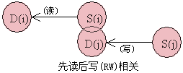
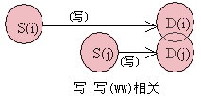
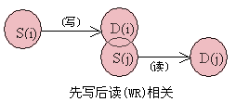
数据相关的类型
设指令i、j依次流入流水线
“先读后写”相关
  正常顺序是：i先读，j再写；
  由于异步流动下，j可能先于指令i被解释，从而i读到j写后的数据，不正确。
“写-写”相关
  正常情况下，最后单元中保存k写的数据；
  由于异步流动，k可能先于i写数据，使该单元最后结果不正确。
“先写后读”相关类似
i要读数单元是j写数单元
i，k写同一单元

Slide 99
课本P165【例4】
流水线中有三类数据相关冲突：写后读(RAW)相关；读后写(WAR)相关；写后写(WAW)相关。判断以下三组指令各存在哪种类型的数据相关。
① I1 ADD R1,R2,R3 ；(R2+R3) →R1
I2 SUB R4,R1,R5 ; (R1-R5) →R4
② I3 STA M(x), R3； (R3) →M(x),M(x)是存储单元
I4 ADD R3,R4,R5; (R4+R5) →R3
③ I5 MUL R3,R1,R2; (R1)×(R2) →R3
I6 ADD R3,R4,R5; (R4+R5) →R3
写后读(RAW)相关
读后写(WAR)相关
写后写(WAW)相关

Slide 100
09年考研真题
18.某计算机的指令流水线由四个功能段组成，指令流经各功能段的时间（忽略各功能段之间的缓存时间）分别是90ns、80ns、70ns和60ns，则该计算机的CPU时钟周期至少是（ ）
  A．90ns B.80ns C.70ns D.60ns
19.相对于微程序控制器，硬布线控制器的特点是（ ）
  A．指令执行速度慢，指令功能的修改和扩展容易
  B．指令执行速度慢，指令功能的修改和扩展难
  C．指令执行速度快，指令功能的修改和扩展容易
  D．指令执行速度快，指令功能的修改和扩展难
A
D

Slide 101
2009年计算机专业课考研真题
44. 某计算机字长16位，采用16位定长指令字结构，部分数据通路结构如下图所示，图中所有控制信号为1时表示有效，为0时表示无效。
例如，控制信号MDRinE为1表示允许数据从DB打入MDR，MDRin为1表示运行数据从内总线打入MDR。
假设MAR的输出一直处于使能状态。加法指令“ADD (R1) ，R0”的功能为（R0）+（（R1））→（R1），即将R0中的数据与R1的内容所指主存单元的数据相加，并将结果送入R1的内容所指主存单元中保存。

Slide 102
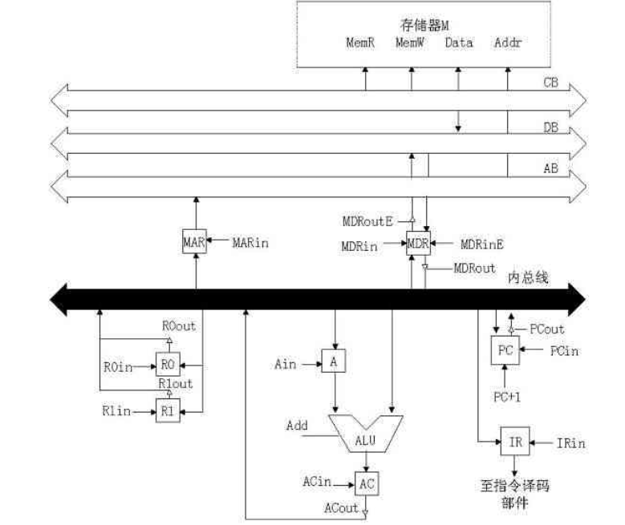

Slide 103
下表给出了上述指令取指和译码阶段每个节拍（时钟周期）的功能和有效控制信号；
请按照表中描述方式用表格列出指令执行阶段每个节拍的功能和有效控制信号。
时钟 | 功能 | 有效控制信号
C1 | MAR←（PC） | PCout，MARin
C2 | MDR←M（MAR） PC←（PC）+1 | MemR，MDRinE，PC +1
C3 | IR←（MDR） | MDRout，IRin
C4 | 指令译码 | 无

Slide 104
2个解答
时钟 | 功能 | 有效控制信号
C5 | MAR←（R1） | R1out，MARin
C6 | MDR←M（MAR） | MemR，MDRinE
C7 | A←（R 0） | R0out，Ain
C8 | AC←（MDR）+（A） | Add，MDRout，ACin
C9 | MDR←（AC） | ACout，MDRin
C10 | M（MAR）←MDR | MDRoutE，MemW
时钟 | 功能 | 有效控制信号
C5 | MAR←（R1） | R1out，MARin
C6 | MDR←M（MAR） | MemR，MDRinE
C7 | A←（MDR） | MDRout，Ain
C8 | AC←（R0）+（A） | Add，R0out，ACin
C9 | MDR←（AC） | ACout，MDRin
C10 | M（MAR）←MDR | MDRoutE，MemW

Slide 105
10年考研题
18、下列存储器中，汇编语言程序员可见的是（ ）
  A. 存储器地址寄存器（MAR） B. 程序计数器（PC）
  C. 存储器数据寄存器（MDR） D. 指令寄存器（IR）
19、下列不会引起指令流水阻塞的是（ ）
  A. 数据旁路 B. 数据相关 C. 条件转移 D. 资源冲突
B
A

Slide 106
本章作业
P181
2、3、6、8、12、13、16

